Slide 2
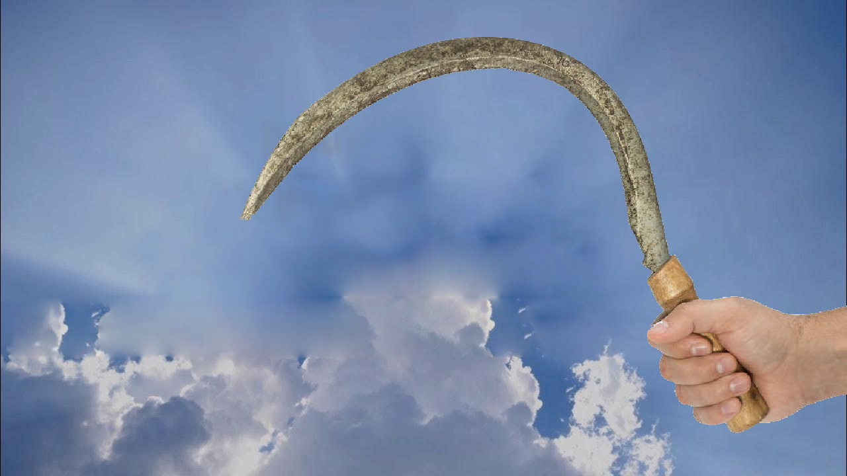
Para memorizar:

Slide 3
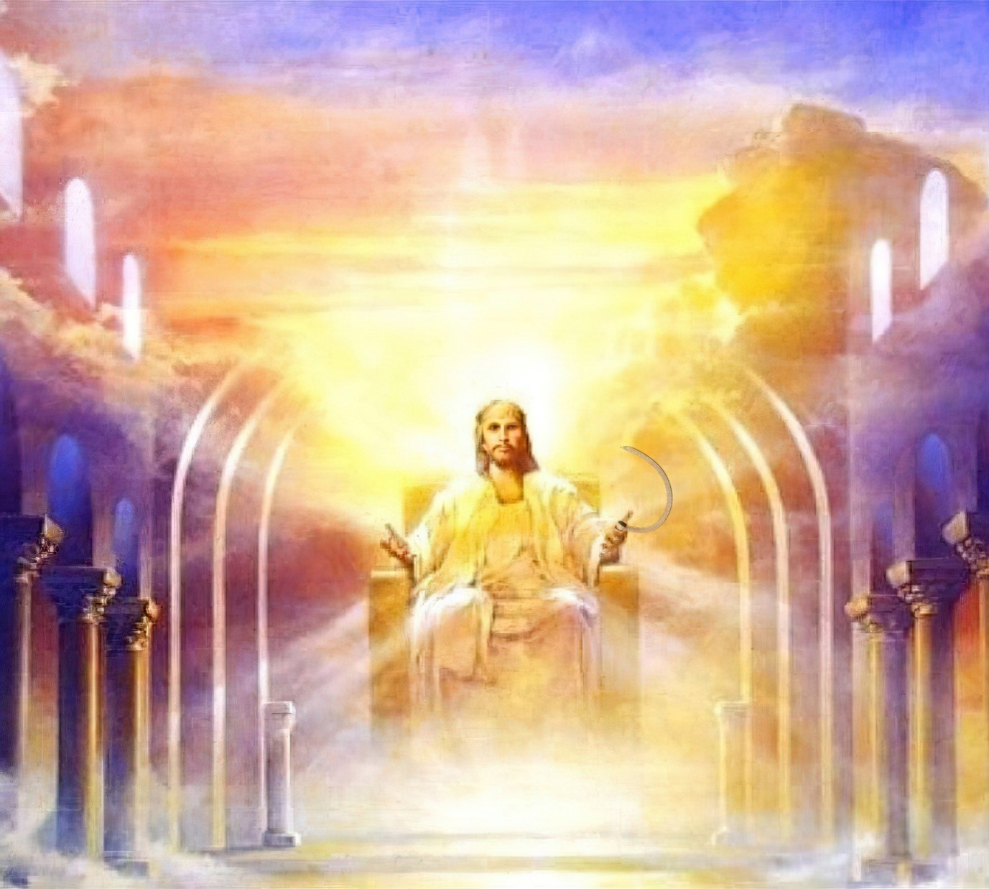
Enfoque del estudio
Apocalipsis es un libro de contrastes. Cada uno de estos contrastes nos llama a tomar decisiones eternas. Adoraremos al dragón o al Cordero. Recibiremos la marca de la bestia o el sello de Dios. Caeremos en los astutos engaños de la mujer de escarlata, el falso movimiento de Satanás, o caminaremos con la mujer de blanco, la verdadera iglesia de Dios. Aceptaremos las enseñanzas engañosas de la Babilonia espiritual o nos regocijaremos en la verdad que procede de la Nueva Jerusalén.
En toda la Biblia, Dios utiliza el simbolismo de la cosecha para describir la finalización de la obra de la gracia de Dios en el alma. Cuando esa obra termine y el evangelio se proclame a todas las naciones, "vendrá el fin" (Mat. 24:14). El Evangelio de Marcos lo expresa de esta manera:" 'Y cuando el fruto está maduro, en seguida se pasa la hoz, por haber llegado la siega' " (Mar. 4:29). Jesús agrega: "La siega es el fin del mundo" (Mat. 13:39). Antes del regreso de Jesús, cada ser humano del planeta Tierra tendrá una oportunidad razonable de responder a su amor, recibir su gracia y andar en la verdad. Esta semana estudiaremos la cosecha final de la Tierra y descubriremos cómo podemos ser parte de la cosecha del "grano dorado", y no de las "uvas sangrientas".
En la lección de esta semana estudiaremos especialmente las dos cosechas de Apocalipsis 14:14 al 20: 1) la cosecha del grano dorado que se recoge en el granero de Dios y 2) la cosecha de las uvas sangrientas, holladas en el lagar de su ira

Slide 4
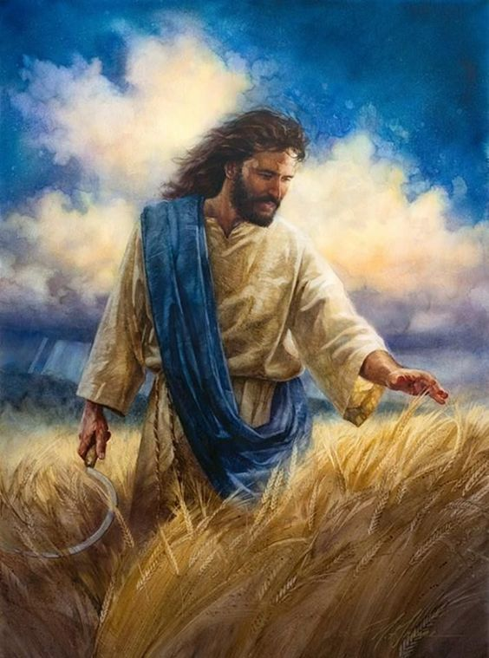
UN MOMENTO DEL DESTINO (Introducción)
A
Dios no se le puede tomar por sorpresa. En estos últimos días de la historia humana, él ha enviado un mensaje especial con el propósito de satisfacer la necesidad del momento. Apocalipsis presenta este mensaje por medio de tres ángeles que vuelan en medio del cielo, portando el mensaje urgente del tiempo del fin hasta los confines de la tierra. El mensaje de Apocalipsis urge a todos los seres humanos a tomar una decisión. Se trata de un momento crucial, un momento decisivo.
El mundo está en una encrucijada. Es un momento decisivo en el que cada uno de nosotros está tomando decisiones cruciales todos los días. El carácter no se forma de un día para otro. Es el resultado de toda una vida de decisiones diarias. A medida que el Espíritu Santo trabaja en nuestra mente, a medida que cedemos diariamente a su influjo y permitimos que nuestro carácter sea moldeado por la gracia de Cristo. Nos vamos pareciendo a Jesús cada día.
“Se representa a los ángeles volando por en medio del cielo, proclamando un mensaje de advertencia al mundo, y ejerciendo una acción directa sobre la gente que vive en los últimos días de la historia terrena. Nadie oye la voz de esos ángeles, porque son un símbolo que representa al pueblo de Dios que trabaja en armonía con el universo del cielo. Hombres y mujeres esclarecidos por el Espíritu de Dios y santificados por la verdad proclaman sucesivamente los tres mensajes.” (Mensajes selectos, t. 2, p. 446).

Slide 5
DECISIONES ETERNAS
“Vi volar por en medio del cielo a otro ángel, que tenía el evangelio eterno para predicarlo a los moradores de la tierra, a toda nación, tribu, lengua y pueblo,” (Apocalipsis 14: 6)
Lee Mateo 24:14 y compáralo con Apocalipsis 14:6. ¿Qué promesa hizo Jesús a sus discípulos con respecto a la difusión mundial del evangelio justo antes de su venida?
R: Que el evangelio eterno sería predicado a todo el mundo, y luego vendría el fin. Esta promesa el Señor la repite en Apocalipsis 14:6.
En Apocalipsis 14: 6-20 se mencionan seis ángeles. Los tres primeros ángeles anuncian el juicio final. El primer ángel anuncia que ha llegado la hora del juicio de Dios. El segundo ángel anuncia el juicio sobre Babilonia, los poderes religiosos apóstatas de nuestro días. El tercer ángel anuncia juicio sobre la bestia que oprime, persigue y declara la guerra al pueblo de Dios. Durante el juicio los registros de nuestras vidas. Las decisiones que hemos tomado quedan reveladas. Sin embargo, el juicio no gira en torno a nuestras buenas obras contra las malas, sino más bien en torno a las preguntas: ¿Qué hemos hecho con Jesús? ¿Cuáles han sido nuestras elecciones diarias en relación con él? ¡Hemos respondido a su gracia? ¿Hemos aceptado a su amoroso sacrificio en la cruz del Calvario? ¿Nuestra respuesta a su gracia, impulsada por su Espíritu, ha marcado una diferencia en nuestras vidas.
“Nunca hubo otro tiempo más solemne en la historia del mundo que este en el cual vivimos. Nuestros intereses eternos están en juego, y debemos despertar a la importancia de asegurar nuestro llamamiento y elección. No nos atrevamos a arriesgar nuestros intereses eternos en base a meras probabilidades. Debemos estar resueltos a perseverar. Lo que nosotros somos, lo que estamos haciendo, la conducta que adoptaremos en el futuro, son todos asuntos de gran importancia, y no podemos permitirnos ser descuidados, indiferentes y despreocupados". (Nuestra elevada vocación, p. 10).
Reflexionando: ¿Cómo forma Dios nuestro carácter? ¿Qué medios utiliza para que crezcamos en gracia? ¿Qué podemos hacer para permitir más plenamente que el Espíritu Santo nos transforme para ser más semejantes a Jesús?

Slide 6
LA VENIDA DEL HIJO DEL HOMBRE
“Miré, y he aquí una nube blanca; y sobre la nube uno sentado semejante al Hijo del Hombre, que tenía en la cabeza una corona de oro, y en la mano una hoz aguda.” (Apocalipsis 14: 14).
Lee Apocalipsis 14:14. ¿Qué título se utiliza para describir a Jesús cuando regresa a la Tierra? ¿Por qué crees que Juan usa este título para Jesús?
R: Utiliza el titulo de El Hijo de Hombre. Y lo utiliza como una expresión de cariño y de identidad con la humanidad, ya que él tomo la forma de hombre para habitar con nosotros y morir por nosotros.
La ultima parte de Apocalipsis 14 describe la última parte del juicio final en el cielo (versículo 14-20). Recordemos que Lucas dice que cuando Jesús ascendió al cielo, los discípulos se quedaron maravillados mirando el cielo y, mientras, «[Jesús] fue alzado, y lo recibió una nube que lo oculto de sus ojos» (Hechos 1:9). Entonces dos ángeles declararon a los discípulos asombrados «Galileos, ¿qué hacen aquí mirando al cielo? Este mismo Jesús, que ha sido llevado de entre ustedes al cielo, vendrá otra vez de la misma manera que lo han visto irse» (versículo 11, NVI).
“[E]l amor de Cristo no se limita a una clase. Se identifica con cada hijo de la humanidad. A fin de que pudiésemos llegar a ser miembros de la familia celestial, se hizo miembro de la familia terrenal. Es Hijo del hombre, y así hermano de cada hijo e hija de Adán. Sus seguidores no se han de sentir separados del mundo que perece en derredor suyo. Son una parte de la trama y urdimbre de la humanidad; y el Cielo los mira como hermanos de los pecadores tanto como de los santos. Los que han caído, los que yerran y los pecaminosos, son abarcados por el amor de Cristo; y cada buena acción hecha para elevar a un alma caída, cada acto de misericordia, son aceptados como hechos a él” (El Deseado de todas las gentes, p. 593)
Reflexionando: Piensa en la expresión “Hijo del hombre” y lo que esta dice de la humanidad de Cristo. Aunque era Dios, se hizo uno de nosotros; igual a nosotros pero, a diferencia de nosotros, nunca pecó.

Slide 7
EL JUICIO CELESTIAL
“Cuando el Hijo del Hombre venga en su gloria, y todos los santos ángeles con él, entonces se sentará en su trono de gloria, y serán reunidas delante de él todas las naciones; y apartará los unos de los otros, como aparta el pastor las ovejas de los cabritos.” (Marcos 25: 31- 32)
Lee Apocalipsis 14:14 y Hechos 1:9 al 11. ¿Qué similitudes descubres?
R: Que Jesús cuando ascendió al cielo lo hizo en una nube de ángeles, y cuando regrese lo hará en una nube de ángeles.
Apocalipsis 14: 14 es el cumplimiento de Hechos 1: 11. Jesús ascendió en una nube de ángeles y regresará con una nube de ángeles. Fijémonos en la expresión que usa la Escritura para describir a Jesús en Apocalipsis 14: 14: «Hijo de Hombre». Jesús es «el Hijo del hombre». Este era el titulo favorito y él mismo se lo adjudicaba. Se usa 82 veces solo en los Evangelios (en Mateo aparece treinta veces). A menudo se usa en conexión con la segunda venida de Cristo. El hijo del hombre también se menciona en relación con el juicio en Daniel 7: 9, 10, 13, 14. En los versículos 9 y 10, Daniel tiene una visión de la corte celestial en la que ve a millones de millones de seres celestiales reunidos alrededor del trono.
“Y Cristo ha sido hecho nuestro Juez. No es el Padre el Juez. Tampoco lo son los angeles. Nos juzgara Aquel que se revistio de nuestra humanidad y vivió una vida perfecta en este mundo. El solo puede ser nuestro Juez. ¿Os acordareis de ello, hermanos y hermanas? ¿Lo recordareis también, vosotros los predicadores? ¿Y vosotros también, padres y madres? Cristo se revistió de nuestra humanidad para poder ser nuestro Juez. Ninguno de vosotros ha sido designado para juzgar a otros. Todo lo que podéis hacer es corregiros a vosotros mismos. Os exhorto, en el nombre de Cristo, a obedecer la orden que os da, de no sentaros jamás en el sitial del juez. Dia tras día, este mensaje ha repercutido en mis oídos: "Bajad del estrado del tribunal. Bajad de el con humildad" (Testimonios para la iglesia, t. 9, pp. 149).
Reflexionando: Piensa en el hecho de que toda tu vida estará bajo escrutinio delante de Dios. Entonces, ¿cuál será tu única esperanza cuando esto suceda? (Ver Rom. 8:1).

Slide 8
LA CORONA DEL VENCEDOR
“[…] Mete tu hoz, y siega; porque la hora de segar ha llegado, pues la mies de la tierra está madura. (Apocalipsis 14: 15 up)
Lee Apocalipsis 14:15 y Marcos 4:26 al 29. ¿Qué similitudes ves entre estos pasajes? ¿De qué temas hablan?
R: En ambos pasaje se cita que va iniciar la ciega, la cosecha de los campos porque ya están listos para este proceso. En ambos se habla sobre la cosecha de los justos, llego el momento de separar la cizaña del trigo.
En Apocalipsis 14, Jesús «lleva sobre su cabeza una corona de oro y en la mano una hoz aguda». La Palabra griega que se utiliza a quí en este pasaje es estefanos. Es la corona de un vencedor. Cuando un atleta ganaba un concurso importante, se le colocaba una corona estefanos, una corona de vencedor. Era una corona de gloria. Era una corona que simbolizaba la victoria. A Jesús le colocaron una corona de espinas que simbolizaba vergüenza y burla. Fue despreciado y rechazado por la humanidad. Fue insultado, ridiculizado, escupido, golpeado y azotado. Pero ahora lleva la corono de gloria. Viene como Rey de Reyes y Señor de Señores.
“Hoy necesitamos mentes capaces de comprender la sencillez de la piedad. Por encima de cualquier otra cosa, deberíamos desear que Cristo more en el templo de nuestra alma, porque no puede habitar en el sin revelarse y proyectarse desde alli en forma de frutos y buenas obras... Dios desea que cada uno de ustedes sea su mano ayudadora; y si se someten a el, les ensenara y trabajara a través de ustedes capacitándolos para compartir con otros. Entonces podrán decir: Oh Dios, "tu benignidad me ha engrandecido". Salmo 18:35” (Exaltad a Jesús, p. 179).
Reflexionando: ¿En qué medida puedes discernir el contraste entre el bien y el mal? ¿Por qué es importante que lo hagamos? (Ver Heb. 14:27).

Slide 9
CADA SEMILLA PRODUCE UNA COSECHA
“Y salió del altar otro ángel, que tenía poder sobre el fuego, y llamó a gran voz al que tenía la hoz aguda, diciendo: Mete tu hoz aguda, y vendimia los racimos de la tierra, porque sus uvas están maduras.” (Apocalipsis 14: 18)
Lee Apocalipsis 14:17 al 20. ¿Qué significa la expresión “el gran lagar de la ira de Dios”? Ver también Apocalipsis 14:10; 15:1; y 16:1.
R: Lagar era una tina excavada en la roca, donde se pisaban las uvas; el mosto escurría por una canaleta a un nivel inferior. Y la ira de Dios anticipa las siete copas con las plagas de Apoc. 15: 1-16:21. En otras palabras el juicio sobre los impíos.
En apocalipsis 14:17-20 hay otra cosecha: la sangrienta cosecha de las uvas perdidas. Ambas cosechas estén completamente maduras. La cosecha del grano dorado representa la liberación de los justos «Y salió del altar otro ángel, que tenía poder sobre el fuego»: este es el ángel que comanda los fuegos del juicio final de Dios. La cosecha esta madura. El pecado ha tocado fondo. La rebelión ha cruzado la línea de la misericordia de Dios. El Dios amoroso ha hecho todo lo que ha podido hacer. No hay nada más que la gracia pueda hacer para redimir a aquellos que repetidamente han rechazado los reclamos del Espíritu Santo.
“Estas verdades, tal cual están presentadas en Apocalipsis 14, en relación con el "evangelio eterno", serán lo que distinga a la iglesia de Cristo cuando el aparezca. Pues, como resultado del triple mensaje, se dice: "Aquí están los que guardan los mandamientos de Dios, y la fe de Jesús". Y este es el ultimo mensaje que se ha de dar antes que venga el Señor. Inmediatamente después de su proclamación, el profeta vio al Hijo del hombre venir en gloria para segar la mies de la tierra” (El conflicto de los siglos, p. 44).
Reflexionando: ¿En qué medida puedes discernir el contraste entre el bien y el mal? ¿Por qué es importante que lo hagamos? (Ver Gal. 6: 7).

Slide 10
En los últimos días, las semillas de justicia y las semillas de maldad estarán completamente maduras. Cada uno de nosotros está sembrando y cultivando semillas en la decisiones que tomamos diariamente. ¿Qué semilla estamos sembrando? El fruto que producimos en nuestra vida es el resultado de las semillas que sembramos. No se puede sembrar semillas de maldad y cosechar justicia. No se puede sembrar semillas de inmoralidad y cosechar pureza. No se puede sembrar semillas deshonestidad y cosechar honestidad. No se puede sembrar semillas de mundanalidad y cosechar consagración. No se puede sembrar semillas de ira y cosechar paciencia. No se puede sembrar semillas de ira y cosechar paciencia. No se puede sembrar semillas de intemperancia y cosechar salud. No se puede sembrar la semilla del entretenimiento de los medios masivos del mundo y cosechar el carácter del cielo.
La promesa y advertencia de las Escrituras es que consecharemos lo que sembramos. Esto significa que las elecciones que hacemos en la vida están llenas de buenas y malas consecuencias, tanto temporales como eternas. Los cristianos a menudo cometen dos errores fatales con respecto a esta ley de siembra y cosecha. El primero es pasar tiempo afligidos por las semillas que sembramos en el pasado. Sus errores, fracasos y pecados los persiguen. En segundo lugar, les preocupa que las semillas que ya han sembrado les impiden llevar una vida gozosa y fructífera para la causa de Dios en el futuro. Están convencidos de que su pasado define su futuro.
En la lección de esta semana estudiamos especialmente las dos cosechas de Apocalipsis 14:14 al 20: 1) la cosecha del grano dorado que se recoge en el granero de Dios y 2) la cosecha de las uvas sangrientas, holladas en el lagar de su ira.
“Es una ley de la naturaleza intelectual y de la espiritual que llegamos a ser transformados por medio de la contemplación. La mente se adapta gradualmente a los temas en que se ocupa. Se llega a asimilar lo que se acostumbra amar y reverenciar. Jamás se elevará el hombre a mayor altura que a la de su ideal de pureza, bondad o verdad. Si el yo es su ideal más sublime, jamás alcanzará algo más exaltado. Más bien, se hundirá en bajezas siempre mayores. Solo la gracia de Dios tiene poder para elevar al hombre. Librado a su propia suerte, su conducta empeorará inevitablemente” (Conflicto de los siglos, p. 611).
Notes:
.

